Slide 1
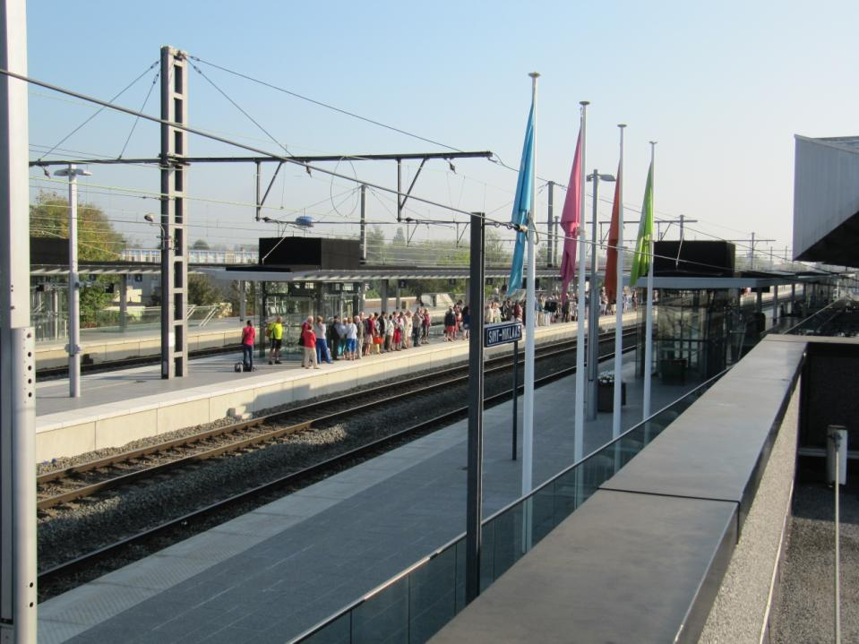
Basisbereikbaarheid vanaf 2020
Trein moet grote rol spelen in vervoerregio Waasland
Fred Van Remoortel, 20190207 versie 06

Slide 2
Spoorstrategie Waasland, 4 jaar later
Bijsturing van beleid
Basisbereikbaarheid in plaats van basismobiliteit
Vertegenwoordiging gemeenten in Vervoerregioraad Waasland
Energie- en klimaatdoelstellingen
Vervoersplan NMBS 13 december 2020
Routeplan 2030 en Slim naar Antwerpen, modal shift 50/50
Verdubbeling goederenvervoer per spoor
Ontwikkeling Rail Freight Corridors
Derde spoor Sint-Niklaas – Lokeren
Vervanging spooroverwegen vooral op lijn 59

Slide 3
1. Basisbereikbaarheid
Regionaal mobiliteitsbeleid en omgevingsbeleid treinnet
2. Cruciale rol van de trein
Kwalitatieve en kwantitatieve groei personen- en goederenvervoer op het spoor
3. Knelpunten op het treinnet
Wat hapert er op het treinnet om groei te realiseren?
4. Samenwerken aan Vervoersplan 2020
Nieuwe vervoerregioraad biedt kans om vervoersplan 2020 samen te ontwerpen
5. Inspiratie in lokale aanpak
Voorbeelden voor een betere lokale aanpak treinnet + omgeving
6. Bijlagen

Slide 4
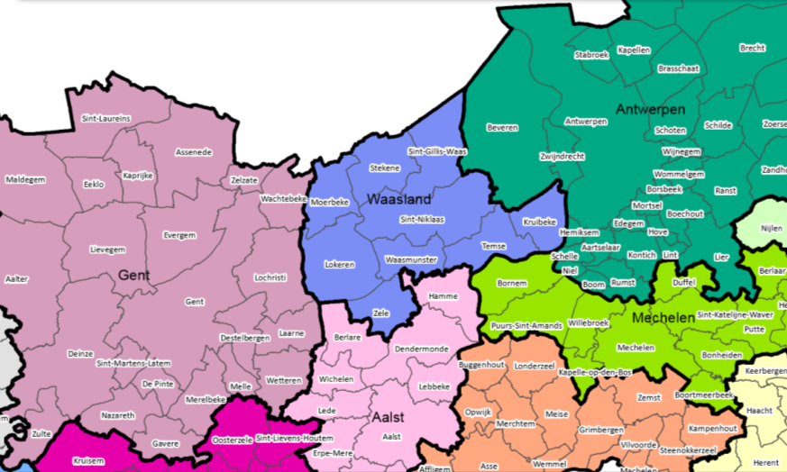
1. Basisbereikbaarheid
Regionaal mobiliteitsbeleid en omgevingsbeleid treinnet

Slide 5
Decreet basisbereikbaarheid vanaf…
Bron: https://www.basisbereikbaarheid.be/ op 9/1/2019: deze + 3 volgende dia’s
Najaar 2018: opstart 15 vervoerregio's
definitieve goedkeuring decreet Basisbereikbaarheid
2019: Goedkeuring mobiliteitsplannen in de 15 vervoerregio's
Uittekenen netwerk openbaar vervoer
Start invoering Basisbereikbaarheid in heel Vlaanderen

Slide 6
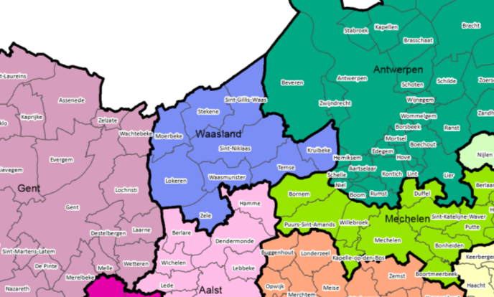
Vervoerregio Waasland
Vervoerregio Waasland:
Kruibeke
Lokeren
Moerbeke
Stekene
Sint-Gillis-Waas
Sint-Niklaas
Temse
Waasmunster
Zele
Naburige vervoerregio’s en gemeenten op spoorwegnet:
Antwerpen Beveren, Zwijndrecht, Antwerpen
Mechelen Bornem, Puurs, Willebroek, Mechelen
Aalst Hamme, Dendermonde
Gent Lochristi, Destelbergen, Gent

Slide 7
Vervoerregioraad, VRR
VRR leden:
Minstens één vertegenwoordiger van elke gemeente in de vervoerregio
Departement Mobiliteit en Openbare Werken; (MOW)
Agentschap Wegen en Verkeer;
Interne exploitant van kernnet en aanvullend net;
De Vlaamse Waterweg nv
NMBS en Infrabel niet vertegenwoordigd?
.
VRR heeft twee voorzitters:
van MOW (heeft regierol in VRR)
een politieke voorzitter van een der betrokken gemeenten

Slide 8
VRR, Taak
Bewaakt, stuurt en evalueert invulling basisbereikbaarheid
Maakt regionaal mobiliteitsplan op = belangrijke mobiliteitsuitdagingen van regio
Tekent het openbaar vervoersnetwerk uit op vier niveaus:
Treinnet
Kernnet
Aanvullend net
Vervoer op maat

Slide 9
Samenwerken aan treinnet in vervoerregio’s
Globaal - netwerk + lijn + stations
NMBS + Infrabel + MOW + Provincies + Havenbedrijven Antwerpen + Gent
Regie treinnet in en rondom vervoerregio’s
Potentieelonderzoek personen- en goederenvervoer
Ontwikkelingsscenario’s spoorlijnen + stations
Investeringen: gefaseerd, operationeel en klantgericht
Lokaal - stations + omgeving
Gemeenten + De Lijn + AWV + De Vlaamse Waterweg + andere (ad hoc)
Omgevings- en mobiliteitsbeleid bij stations
Netwerken, overstap, overslag
(zie volgende twee dia’s per spoorlijn)

Slide 10
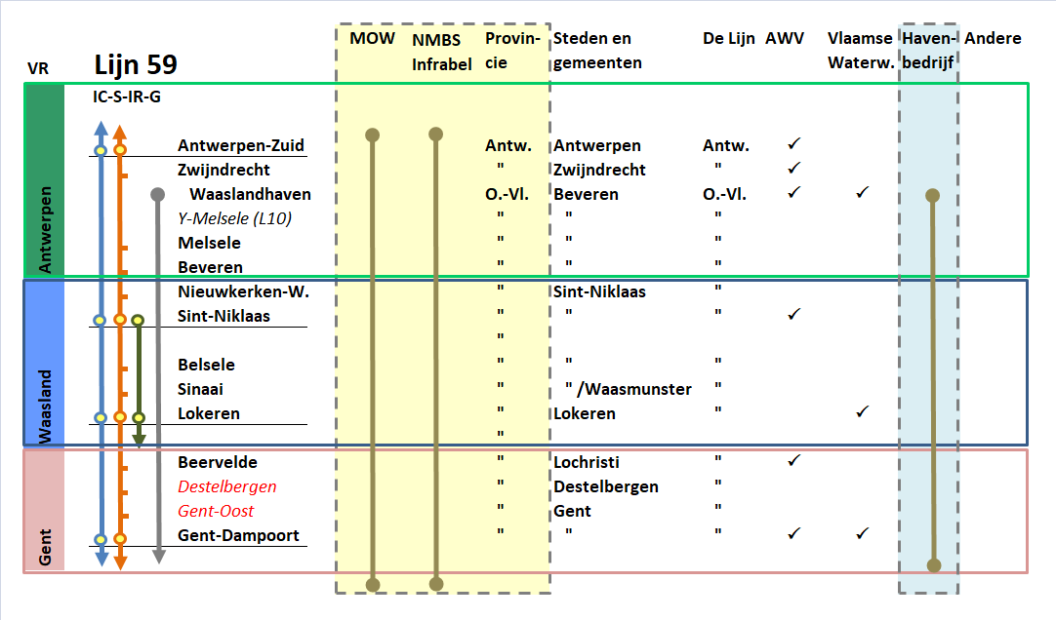
Samenwerkingsverbanden per lijn: lijn 59
Denk globaal + handel lokaal

Slide 11
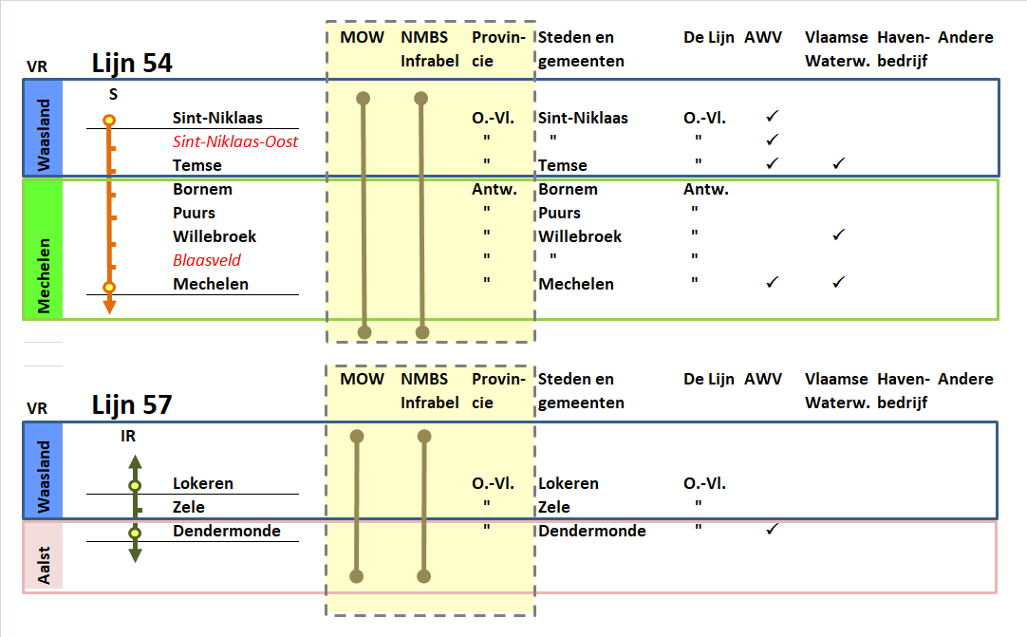
Samenwerkingsverbanden per lijn: lijnen 54 + 57
Denk globaal + handel lokaal

Slide 12
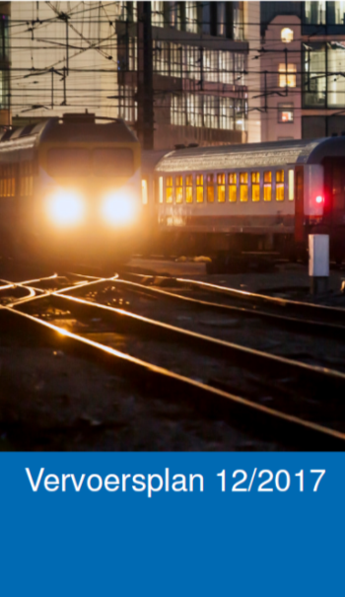
Treinnet korte termijn: NMBS-vervoersplan 2020
Voorbereiding is lopend
Vanaf 13 december 2020
Samenwerking VRR met
naburige vervoerregio’s nodig over:
Personenvervoer trein
Goederenvervoer trein
Omgevingsbeleid stations
Lokale aansluiting stations
Partners NMBS
Infrabel
Vervoersplan 2020

Slide 13
Vier beleidsvelden van samenwerking
Bron: Spoorstrategie Waasland (2014)

Slide 14
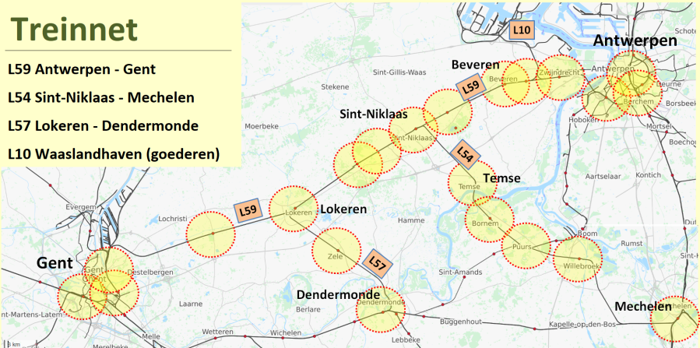
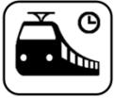
2. Cruciale rol van de trein
Kwalitatieve en kwantitatieve groei personen- en goederenvervoer op het spoor

Slide 15
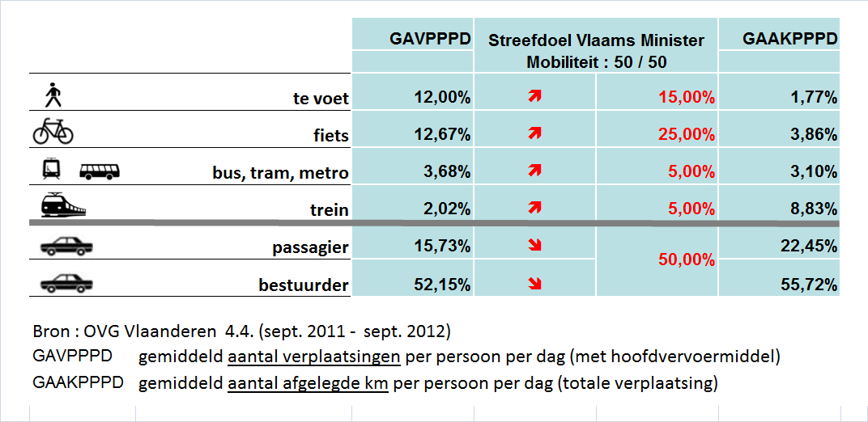
Streven naar grotere rol in personenvervoer
Inschatting modale verdeling in scenario 50 / 50 :
Treingebruik x 2,5

Slide 16
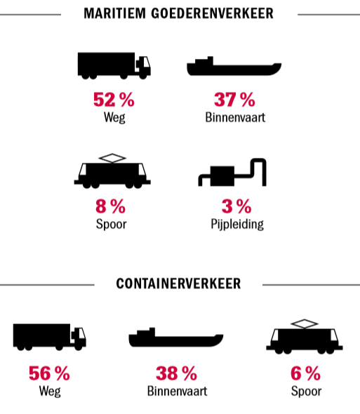
Streven naar grotere rol in goederenvervoer
Welke rol spoor?
Kengetallen van Haven van Antwerpen (2017)
Ambitie van het Havenbedrijf Antwerpen
in kader van Routeplan 2030:
aandeel spoor x2

Slide 17
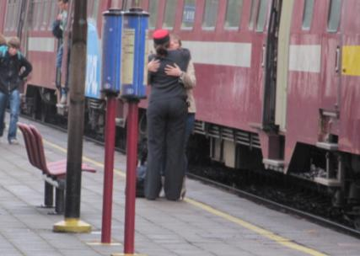
Streven naar spoorbedrijfseconomie
Meer treinen met eenmansbediening (Bron: NMBS 2015)

Slide 18
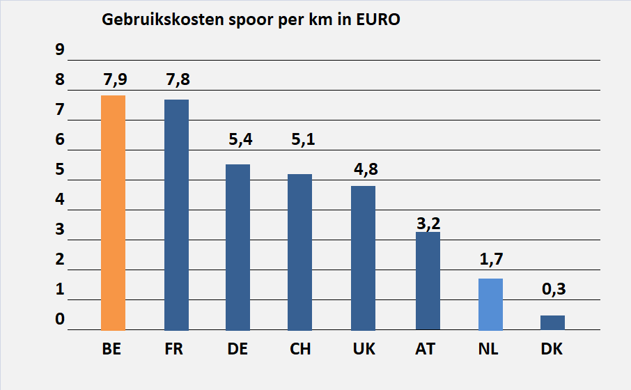
Streven naar spoorbedrijfseconomie
Lagere gebruikskosten spoor in € / km (Bron: NMBS 2015)

Slide 19
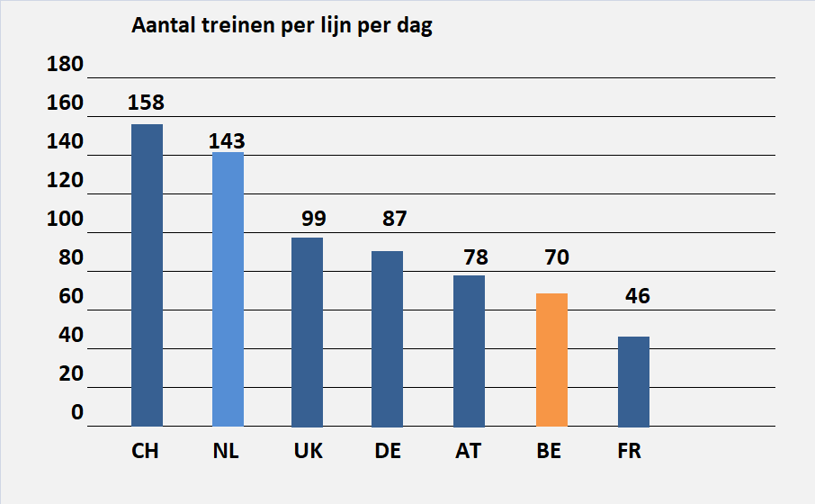
Streven naar spoorbedrijfseconomie
Meer treinen per lijn per dag (Bron: NMBS 2015)

Slide 20
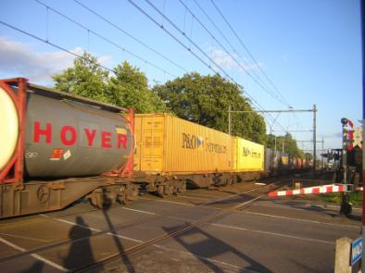
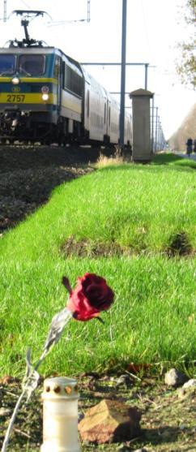
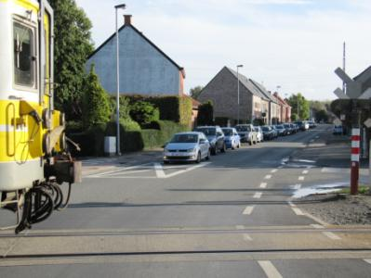
Werk maken van duurzaamheid
Minder…
barrièrewerking
overwegen
zelfdoding
energieverbruik
lawaaihinder
…

Slide 21
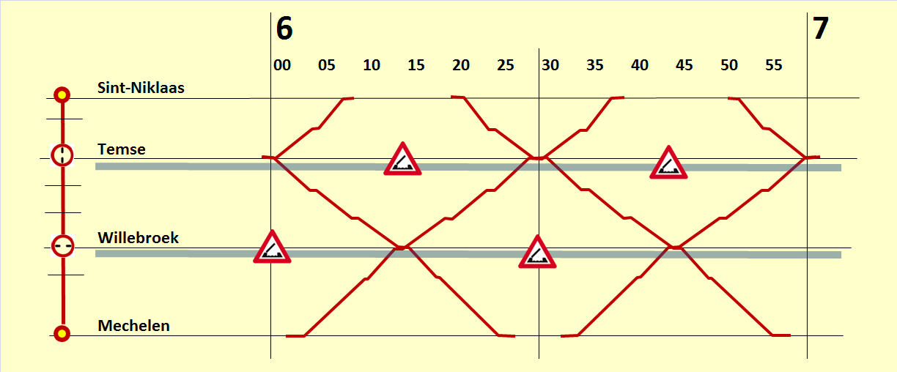
Streven naar treindienst met tijd-wegknooppunten
Dienstregelingsymmetrie : spiluur 00 / 30
Knooppunten : treinen om het half uur
kruisen om het kwartier

Slide 22
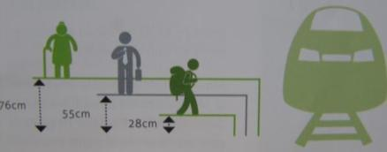
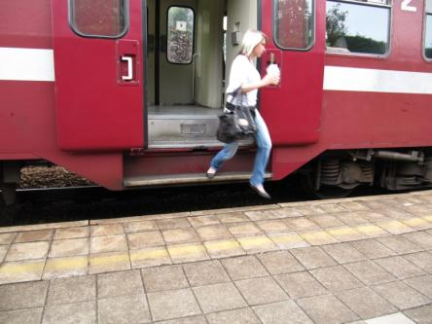
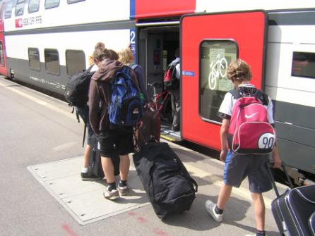
Zorg voor toegankelijke treinen
België, drie verschillende perronhoogten:
76 cm
55 cm
28 cm

Slide 23
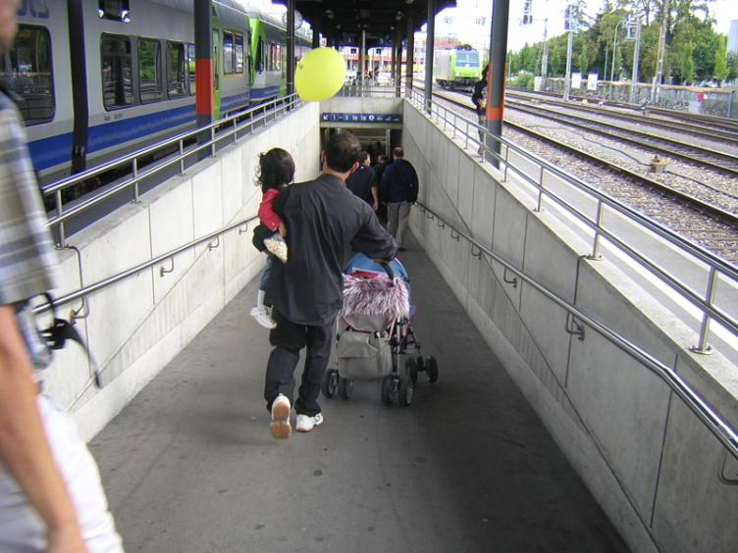
Zorg voor toegankelijke stations en perrons

Slide 24
Zorg voor toegankelijk aanbod
Klokvast bedieningspatroon minstens om het half uur, 7/7 dagen
Geen P-treinen meer, maar aan drukte aangepaste treinlengte

Slide 25
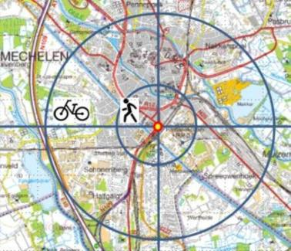
Samenwerken aan toegankelijke stationsomgeving

Slide 26
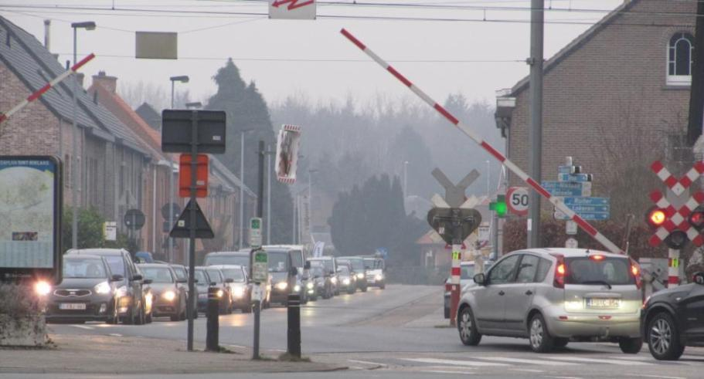
Met minder overwegen, veiliger en stipter
Barrièrewerking aan spooroverwegen bij stations:
Zwijndrecht, Melsele, Nieuwkerken, Belsele, Sinaai, Beervelde, Zele, Bornem

Slide 27
Flexibeler gebruik sporen en wissels: stipter
Bijvoorbeeld van Sint-Niklaas naar Lokeren:
In Sint-Niklaas zijn er twee sporen aan één perron
In Lokeren zijn ook twee sporen aan één perron te voorzien
Treinen kunnen links of rechts aan één perron vertrekken
Ze kunnen uitwijken en inhalen bij vertragingen
Eenvoudiger voor de reiziger
Beter benutten van het netwerk

Slide 28
Kortom, netwerk operationeel onderbouwd
Snellere wissels, vlotter uitwijken en inhalen, Europees seinstelsel
Goed toegankelijke treinen + goede rijeigenschappen
Zeven minuten
sneller

Slide 29
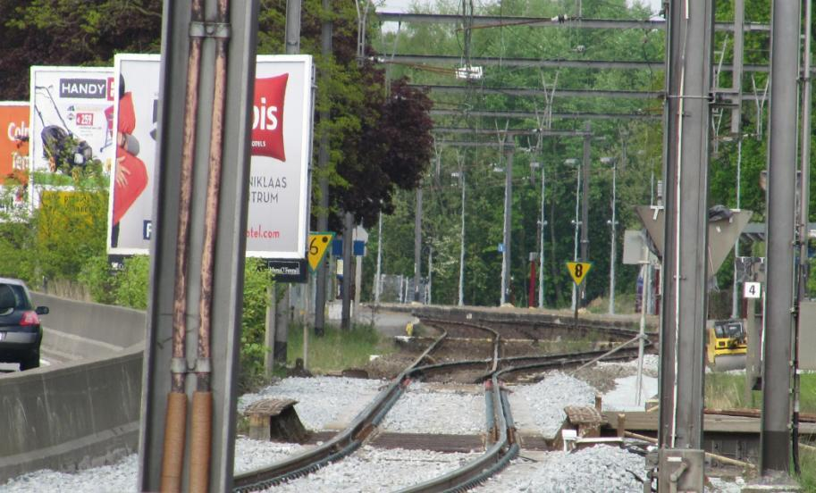
3. Knelpunten op treinnet
Wat hapert er op treinnet om groei te realiseren?

Slide 30
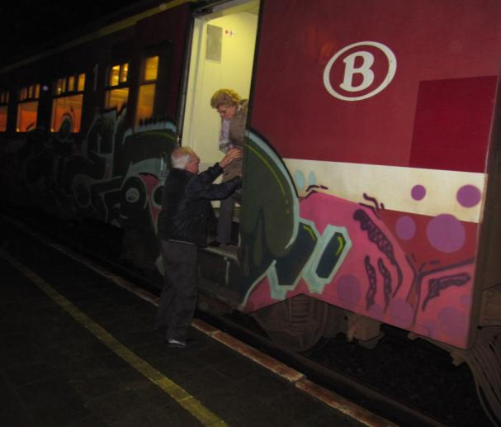
Meestal slechte toegang trein / perron
Nog veel treinen met hoge vloer (80 à 125 cm)
Nog veel lage perrons (*28 cm, **55 cm) :
Zwijndrecht* L59
Melsele*
Beveren*
Nieuwkerken*
Belsele*
Sinaai*
Lokeren*
Beervelde**
Gent-Dampoort*
Gentbrugge*
Gent-St-Pieters*
Zele* L57
Dendermonde*
Temse* L54
Bornem**
Puurs*
Willebroek**

Slide 31
Lijn 54, halfuurdienst onmogelijk
Regionale lijn met vijf stations in dichtbevolkte en economische corridor
Enkelspoor, 3 kV,
120 km/h + talrijke snelheidsbeperkingen
Twee beweegbare bruggen
Treinen kruisen vandaag in Puurs = halfuurdienst onmogelijk

Slide 32
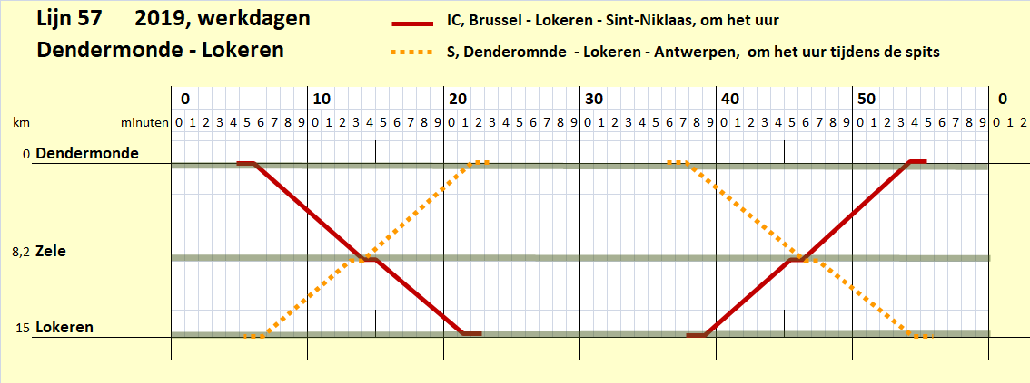
Lijn 57, weinig dubbelspoor = vertragingsgevoelig
Regionale lijn met drie stations
Tussen stedelijk gebieden en langs economisch knooppunt
Enkelspoor onder 3 kV, 120 km/h
Betrouwbare treindienst om het halfuur moeilijk haalbaar

Slide 33
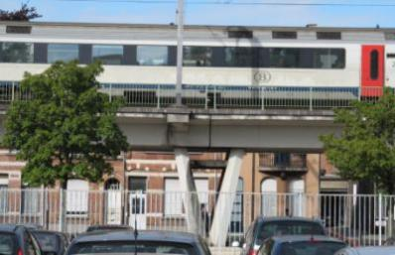
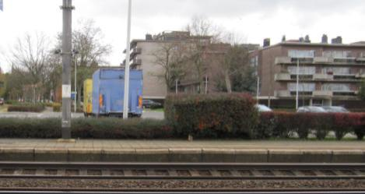
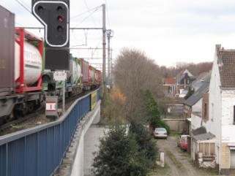
Lijn 59, niet goed ingepast in bebouwde kommen
Overwegen, drukte treinverkeer, lawaaihinder, zelfdoding
Foto’s: Sint-Niklaas, Beveren, Lokeren, Sinaai

Slide 34
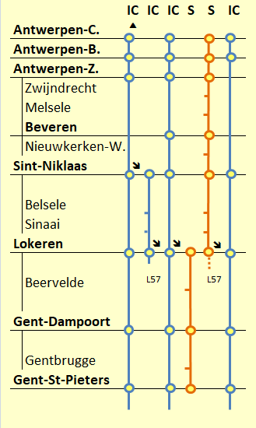
L59, op schooldagen 2019, onevenwichtig aanbod
Moeilijk te begrijpen aanbod:
Eén IC rijdt 1 op de 4 dagen niet ()
Kleine stations met maar 1 trein / uur
Afwijkend stoppatroon IC
Weekeind met ander patroon
Niet getoond:
Weekeinddienst
Goederentreinen
Treinkm / h / richting: 273 km
Zie bijlage 3 m.b.t. Lokeren

Slide 35
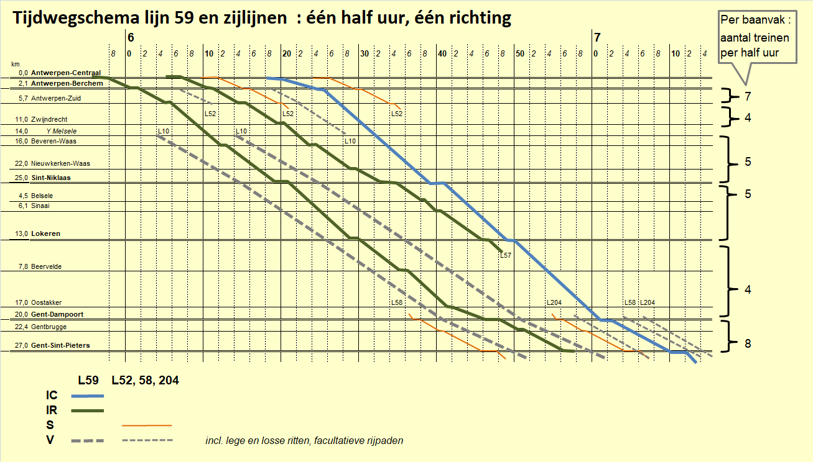
Lijn 59, gemengd treinverkeer knaagt aan capaciteit
Gemengde hoofdspoorlijn tussen grootsteden en havens IC+IR+S+G
Meeste wensverbindingen komen samen op ringlijn Antwerpen en Gent
Spoorstrategie Waasland

Slide 36
Lijn 59, veel overwegen // derde spoor overbodig
Twee sporen, 3 kV, treinen rijden links
Enige hoofdspoorlijn in België met veel overwegen
Maximum snelheid reizigerstreinen 140 km/h, goederentreinen tot 100 km/h
In station Sint-Niklaas 90 km/h en in station Lokeren 120 km/h
Wissels meestal slechts 40 km/h

Slide 37
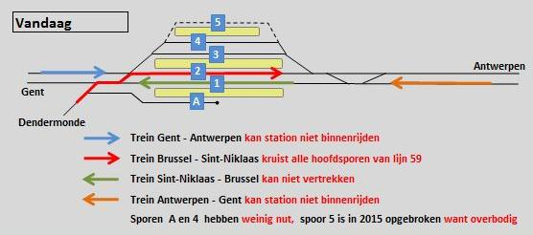
Lijn 59 en 57, knelpunt Lokeren
Station Lokeren laat geen soepele treinenloop, robuustheid en groei toe
met huidig perron- en sporenplan

Slide 38
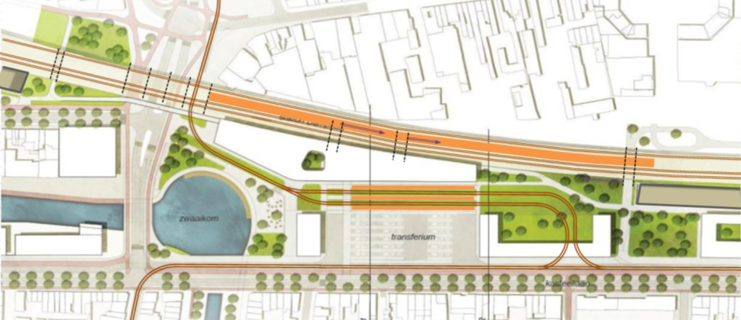
Lijn 59, 58, 55, 204, knelpunt Gent-Dampoort
Station Gent-Dampoort laat geen soepele treinenloop, robuustheid en groei toe met huidig perron- en sporenplan
Bewerking bij voorstel R40 in tunnel

Slide 39
4. Nu samenwerken aan Vervoersplan 2020
Nieuwe vervoerregioraad biedt kans om vervoersplan 2020 samen te ontwerpen

Slide 40
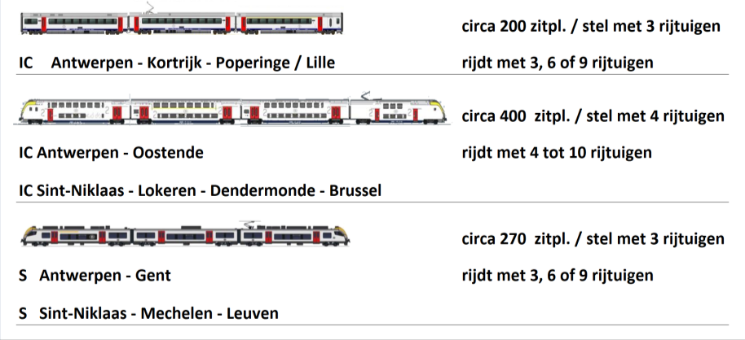
Kenmerken personentreinen NMBS
Treindiensten :
L54, Sint-Niklaas – Mechelen: S
L57, Lokeren – Dendermonde: IC + S
L59, Antwerpen – Gent: IC + S
Vanaf 13 december 2020?

Slide 41
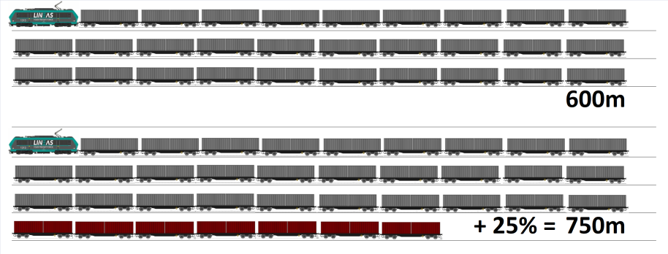
Kenmerken goederentreinen (meer operatoren)
L10 + L59 Waaslandhaven – Gent:
Treinen tot 750m lang = 100 TEU/trein = max. 2000 ton

Slide 42
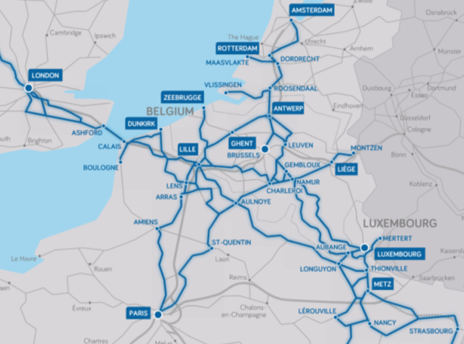
L59 + L10, onderdeel van Rail Freight Corridor 2
Geëlektrificeerde lijnen, > 22,5 ton aslast, > 100 km/u maximale snelheid,
ETCS-beveiliging en interoperabiliteit,
> 750 m wijksporen, op regelmatige afstanden
(Bron: Infrabel, Jaarverslag 2017, p.28)

Slide 43
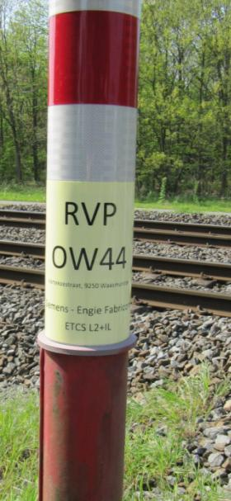
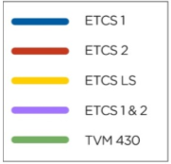
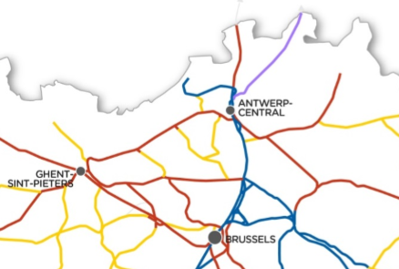
Uitrol beveiliging ETCS
Werken ETCS op L59 in uivoering 2018 - 2019

Slide 44
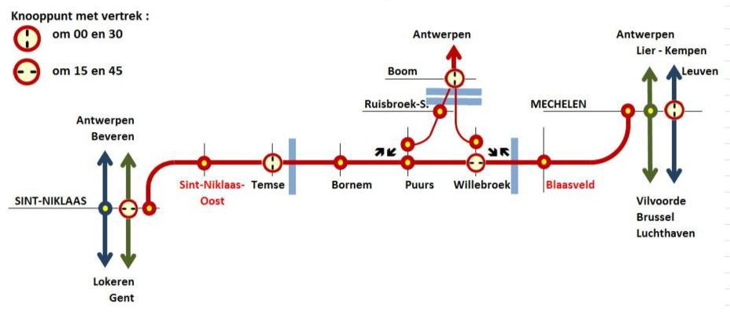
L54: Basisscenario: S-treinen om het half uur
Korte termijn:
Behoud bruggen en enkelspoor
Treinen kruisen in Temse en Willebroek
Nieuwe halten: Sint-Niklaas-Oost en Blaasveld
Spoor Boom – Willebroek opnieuw in dienst
Praktische vervoercapaciteit: tot 1.000 reizigers / uur / richting
Zie details in bijlage 1

Slide 45
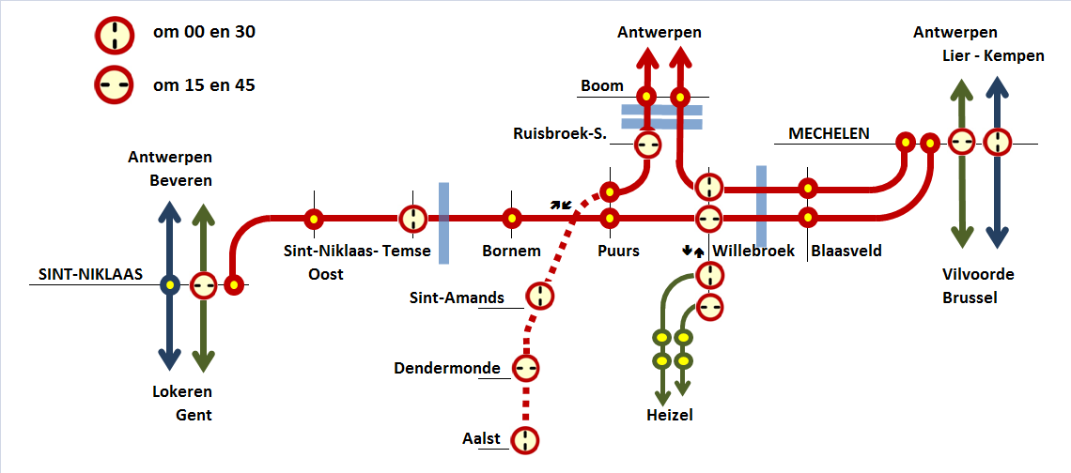
L54: S-net + Brabantnet
Middellange termijn:
Willebroek, regionaal knooppunt
Elk kwartier aansluiting naar Heizel
Praktische vervoercapaciteit: tot 2.000 reizigers / uur / richting

Slide 46
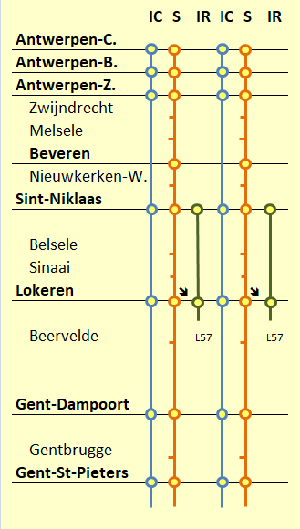
L59, NMBS december 2020?
Korte termijn
Evenwichtig aanbod met IC- en S-treinen per richting:
IC-stations: 2 IC + 2 S / uur
S-stations: 2 S-treinen / uur
Praktische vervoercapaciteit:
ongeveer 2.500 reizigers / uur / richting
Ruimte voor 4 goederentreinen / uur
(zie bijlage verder)
Treinkm / h / richting: 286 km + 4,8 % tegenover 2019
Zie details in bijlage 2

Slide 47
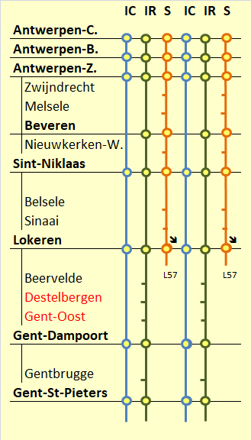
L59, doorgroeiscenario middellange termijn
Spoorstrategie Waasland:
Evenwichtig aanbod met IC-, IR- en S-treinen per richting:
IC-stations: 4 à 6 IC + S / uur
S-stations: 2 S / uur
Praktische vervoercapaciteit:
ongeveer 3.500 reizigers / uur / richting
Nieuwe halten gewenst in het Gentse:
Destelbergen
Gent-Oost
Ruimte voor 4 goederentreinen / uur
(zie volgende dia)
Treinkm / h / richting: 336 km +23% tegenover 2019

Slide 48
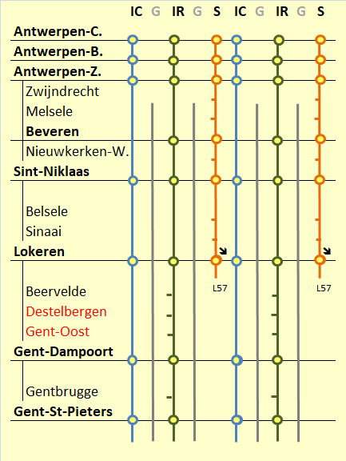
L59, idem + 4 goederentreinen per uur
Zie details in bijlage 2
Goederentreinen tot 750 m lang of bijvoorbeeld 100 TEU / trein
Theoretisch aantal goederentreinen in twee richtingen samen:
< 8 tr. / uur
< 192 tr. / dag
Praktische capaciteit volgens UIC Code 400:
75% of 6 treinen / spitsuur
60% of 115 treinen / dag

Slide 49
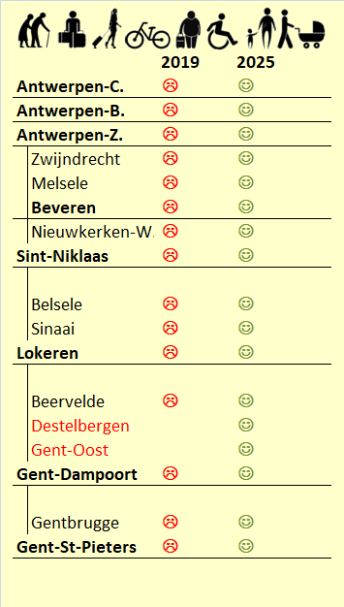
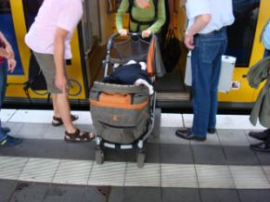
L59 streefbeeld: drempelvrij van straat tot in trein
Veel reizigers hebben beperkingen
Elkeen kan vlotter in- en uitstappen
Alle halten kunnen ietsje korter
Dus iedereen sneller op bestemming

Slide 50
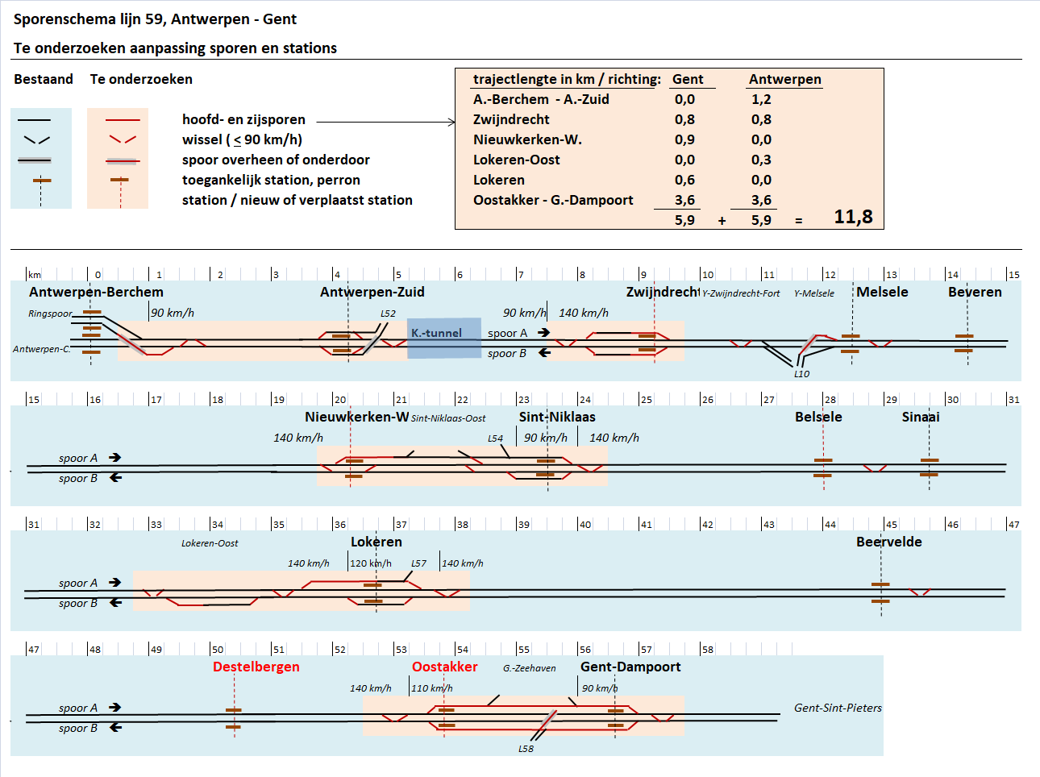
L59, te onderzoeken aanpassing stations + spoor

Slide 51
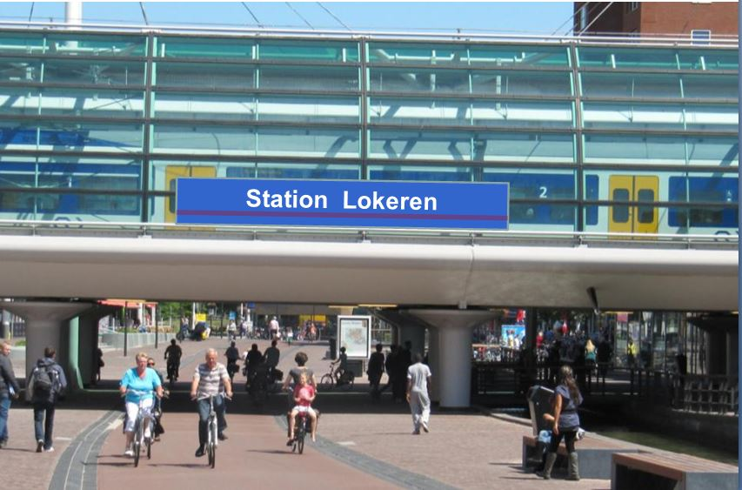
5. Inspiratie in lokale aanpak
Voorbeelden lokale aanpak
treinnet + omgeving

Slide 52
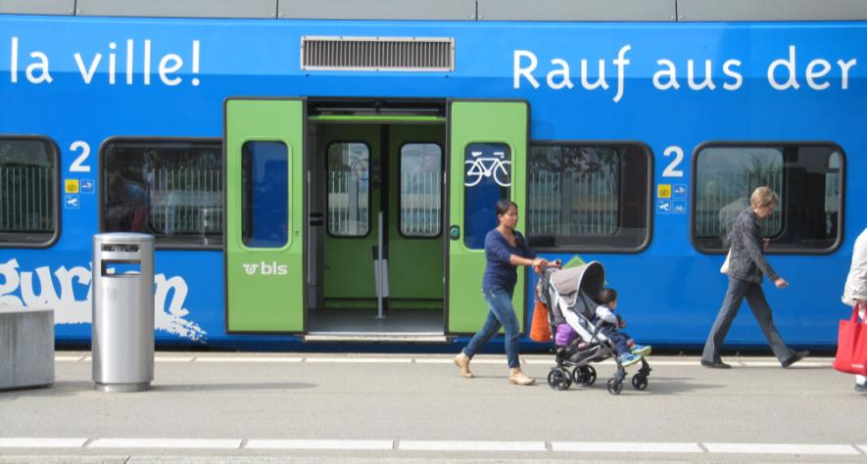
Van perron in trein, vlotte toegankelijkheid
Uit respect voor alle reizigers, met beperkingen onderweg

Slide 53
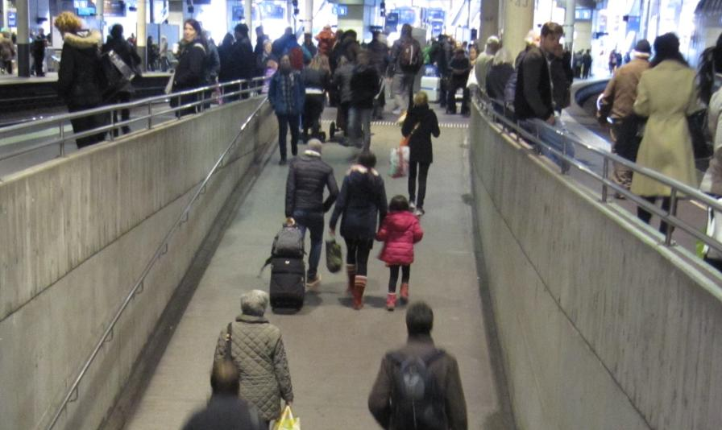
Van straat tot op perron, vlotte toegankelijkheid
Hellingen naar alle perrons: nooit defect, grote capaciteit  en 

Slide 54
Stationsomgeving, aansluiting verzekerd
Bereik stations vergroten met multimodale voorzieningen

Slide 55
Fietstrein bereik stations x10, vertrek + aankomst

Slide 56
Beveren: concept halte Gravendreef tram + bus
Enkelspoor, drie perrons (v.l.n.r. tram + tram-bus + bus).
Doorstroming met voorrang voor tram van/naar Melsele
Doorstroming met voorrang voor bus van/naar Vijfstraten

Slide 57
Beveren: concept Station trein + tram + bus
Opwaardering voorplein en verbinding met treinperrons
Eén spoorlus, tevens buslus + twee tramsporen, elk aan één perron
Alle perrons naast elkaar: bus + tram + trein

Slide 58
Station + onderdoor Belsele, ruimtelijk concept
Opwaardering publiek domein en verbinding met treinperrons
Onderdoorgang voor stappers, trappers en wegverkeer

Slide 59
Station + onderdoor Sinaai, ruimtelijk concept
Er is behoefte aan
goed ruimtelijk en
verkeerskundig ontwerp
Schetsontwerp station Sinaai: perrons, pleinen, stalling, parking, …

Slide 60
Station + onderdoorgang Sinaai, circulatie
Er is behoefte aan goed verkeerskundig ontwerp:
treinreiziger, stapper, trapper
fietssnelweg Antwerpen - Gent
buurtcirculatie en treinvervangende bus
en andere

Slide 61
Nieuwkerken-Waas, wegwijzers naar het station
Op 25 kruispunten tot 2 km rondom, de weg wijzen naar het S-station

Slide 62
Sint-Niklaas - Oost, nieuwe S-treinhalte
Wegenknooppunt:
zonder kwaliteitsvol publiek domein
Of transferpunt:
met treinhalte
aansluitend vervoer
publiek domein / schoolomgeving

Slide 63
Temse, stedenbouwkundig ontwerp Stationsplein
Stationsplein met bushalten, parkeergebouw met stalling, fietssnelweg…

Slide 64
Temse, Guido Gezelleplein, publiek domein
Bushalten op kwaliteitsvol publiek domein
Onderdoorgang voor stappers en trappers

Slide 65
Lokeren, optimalisatie sporen en perrons

Slide 66
Lokeren, Masterplan: het station centraal
Multimodaal en verdicht ruimtelijk weefsel:
pleinen in zone 30 met diverse ‘wegen’ naar het station
stallingen, halten, K+R-zone, parking

Slide 67
Lokeren: ruimtelijke integratie busstation
Busstation: ruimteverslindend of compact en meer pleinruimte

Slide 68
Gent-Dampoort, station met knooppuntfunctie
Bouw wegtunnel (R40) mag verbreding spoorwegareaal niet hypothekeren.
Gent-Dampoort moet verbouwd kunnen worden voor meer spoorverkeer:
Variant 1: aan pleinzijde, bijkomend perron naast derde al bestaande spoor
Variant 2: vier sporen aan twee perrons

Slide 69
Gent-Dampoort, station met knooppuntfunctie
Ontwerp tramnet gericht op reizigerscomfort:
Vier perrons elk 45 m lang, keerlus + bushalten
Publiek domein afgestemd op de overstap

Slide 70
S-trein Waas & Dender, regionale treinverbinding
Zie details in bijlage 3

Slide 71
L54, onderdeel van sneltram

Slide 72
S-trein via Gent-Centrum, lange termijn
Bij verzadiging ringlijn, nieuw ondergronds stadstreintraject Dampoort – Zuid – Sint-Pieters – Flanders Expo – De Pinte

Slide 73
Antwerpen-Zuid, in kader van Routeplan 2030
Vier sporen en twee perrons
Publiek domein voor stappers, trappers en tram en bus, auto’s
Stationsplein met bouwkundige verdichting

Slide 74
6. Bijlagen

Slide 75
Bijlage 1: L54: Basisscenario
Korte termijn, behalve verbinding Boom - Willebroek

Slide 76
Bijlage 2: L59: Doorgroeiscenario Spoorstrategie Waasland
Hoge frequentie bij gemengd verkeer met vrij homogene rijpaden
Derde spoor Sint-Niklaas – Lokeren is met dit concept overbodig

Slide 77
Bijlage 3: Station Lokeren, sporengebruik: niet economisch
Ieder daluur staan twee S-treinen met personeel vrij lang stil:
Op spoor 4: 41 minuten per uur
Op spoor 3: 50 minuten per uur
Spoor A wordt niet gebruikt maandag tot vrijdag

Slide 78
Bijlage 4: L57: Gemengde lijn IC + S
Enkelspoor met in elk station iets meer dubbelspoor + snelle wissels
bij elke kruising 3 à 4 minuten buffertijd

Slide 79
Wij zorgen voor een vlotte reis

